Slide 1
Comprendre
Crossfilter
directions
Comprendre
Crossfilter
directions

Slide 2

Comprendre les crossfilter directions (Filtrage croisé)
Note : Cet atelier utilise le fichier lab5.xlsx dans le modèle Sales
Allez dans "Modèle" (Model View) de Power BI.
Reliez les tables comme suit :
DimProduct[ProductID] → FactSales[ProductID]
DimSupplier[SupplierID] → FactSales[SupplierID]
Par défaut, Power BI applique une direction de filtre "Single" (simple)".
Filtrage Simple (Single) :
Filtrer DimProduct affichera uniquement les ventes liées à ce produit.
Filtrer DimSupplier ne filtrera pas les produits.
Filtrage Double (Both) :
Filtrer DimSupplier filtrera également DimProduct, permettant d’afficher uniquement
les produits vendus par un fournisseur donné.

Slide 3
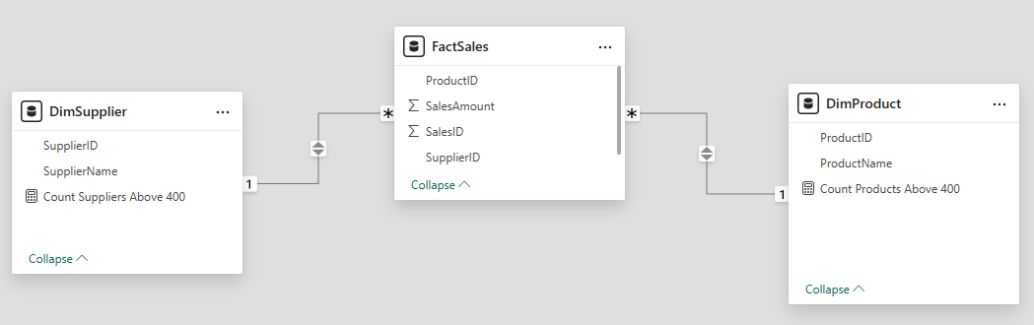
Comprendre les crossfilter directions (Filtrage croisé)
Le filtre pourra être spécifié avec la formule DAX CROSSFILTER
CROSSFILTER(DimProduct[ProductID], FactSales[ProductID], BOTH)
CROSSFILTER(DimSupplier[SupplierID], FactSales[SupplierID], BOTH)

Slide 4
Comprendre les crossfilter directions (Filtrage croisé)
Dans DimSupplier pour compter le nombre de fournisseurs ayant des ventes supérieures à un seuil (ex: 400).
Count Suppliers Above 400 = CALCULATE( COUNT(DimSupplier[SupplierID]), FILTER(FactSales, FactSales[SalesAmount] > 400), CROSSFILTER(DimSupplier[SupplierID], FactSales[SupplierID], BOTH))
Dans DimProduct pour compter le nombre de fournisseurs ayant des ventes supérieures à un seuil (ex: 400).
Count Products Above 400 = CALCULATE( COUNT(DimProduct[ProductID]), FILTER(FactSales, FactSales[SalesAmount] > 400), CROSSFILTER(DimProduct[ProductID], FactSales[ProductID], BOTH))

Slide 5
Comprendre les crossfilter directions (Filtrage croisé)
Effet attendu :
En mode Single Direction, cette mesure retournera le nombre total de fournisseurs, car FactSales
ne peut pas filtrer DimSupplier.
En mode Both Direction, cette mesure retournera uniquement les fournisseurs qui ont vendu
pour plus de 400.
Comment tester l'effet du CrossFilter ?
Crée un tableau avec DimSupplier[SupplierName] et Count Suppliers Above 400
Compare les résultats en modifiant la relation DimSupplier ↔ FactSales
Mode Single : Tous les fournisseurs apparaissent.
Mode Both : Seuls les fournisseurs ayant des ventes > 400 sont comptabilisés.
Fais la même chose pour DimProduct et observe les changements.

Slide 6
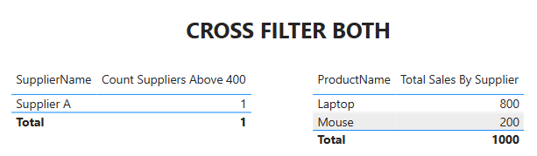
Comprendre les crossfilter directions (Filtrage croisé)

Slide 7
Merci
Merci

